Slide 3
학습 목표
Queue에 대한 개념 이해
Queue의 연산
Queue의 구현
순차 자료구조 방법을 이용한 구현
연결 자료구조 방법을 이용한 구현
Queue의 응용

Slide 4
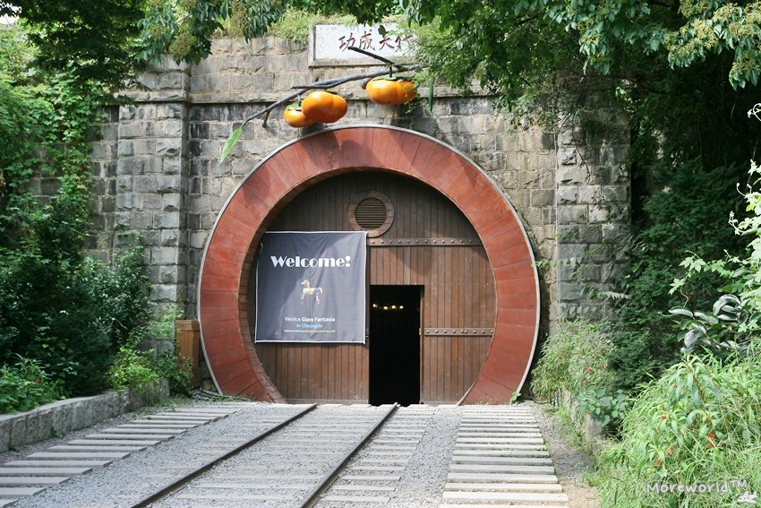
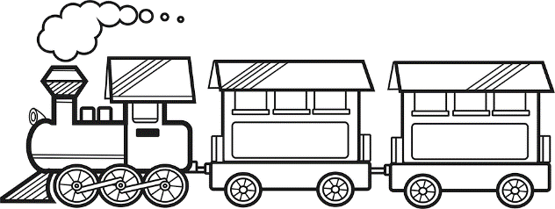
Queue에 대한 추상적 개념
4

Slide 5
Queue
queue(Queue)
스택과 마찬가지로 삽입과 삭제의 위치가 제한되어있는 유한 순서 리스트
queue의 뒤에서는 삽입만 하고, 앞에서는 삭제만 할 수 있는 구조
삽입한 순서대로 원소가 나열되어 가장 먼저 삽입(First-In)한 원소는 맨 앞에 있다가 가장 먼저 삭제(First-Out)된다.
☞ 선입선출 구조 (FIFO, First-In-First-Out)

Slide 6
Queue
삽입
삭제
삽입
A
B
C
D
앞(front)
뒤(rear)
뒤(rear)
뒤(rear)
뒤(rear)
뒤(rear)
삭제
삭제
삽입
A
B
C
D
앞(front)
앞(rear)
앞(rear)
앞(rear)
뒤(rear)
앞(rear)
[그림5.1] 큐의 작동 구조

Slide 7
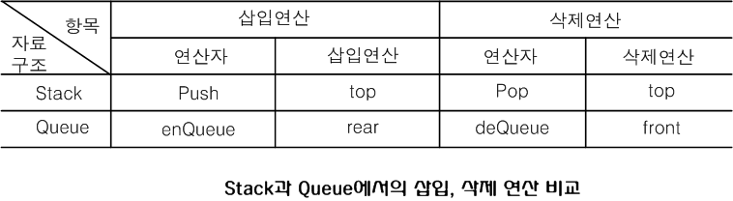
Queue의 연산
queue의 연산
삽입 : enQueue
삭제 : deQueue
스택과 queue의 연산 비교

Slide 8
Queue
추상 자료형 queue
ADT Queue
데이터 : 0개 이상의 원소를 가진 유한 순서 리스트
연산 :
Q∈Queue; item∈Element;
createQueue() ∷= create an empty Q;
// 공백 queue를 생성하는 연산
enQueue(Q, item) ∷= insert item at the rear of Q;
// queue의 rear에 item(원소)을 삽입하는 연산
isEmpty(Q) ∷= if (Q is empty) then return true
else return false;
// queue가 공백인지 아닌지를 확인하는 연산
deQueue(Q) ∷= if (isEmpty(Q)) then return error
else { delete and return the front item of Q };
// queue의 front에 있는 item(원소)을 queue에서 삭제하고 반환하는 연산
delete(Q) ∷= if (isEmpty(Q)) then return error
else { delete the front item of Q };
// queue의 front에 있는 item(원소)을 삭제하는 연산
peek(Q) ∷= if (isEmpty(Q)) then return error
else { return the front item of the Q };
// queue의 front에 있는 item(원소)을 반환하는 연산
End Queue

Slide 9
Queue의 구현 –순차 자료구조를 이용한 queue의 구현
선형 queue
1차원 배열을 이용한 queue
queue의 크기 = 배열의 크기
변수 front : 저장된 첫 번째 원소의 인덱스 저장
변수 rear : 저장된 마지막 원소의 인덱스 저장
상태 표현
초기 상태 : front = rear = -1
공백 상태 : front = rear
포화 상태 : rear = n-1 (n : 배열의 크기, n-1 : 배열의 마지막 인덱스)
삭제
[0]
[1]
[2]
[3]
삽입
A
B
C
D
앞(front)
뒤(rear)
뒤(rear)
뒤(rear)
뒤(rear)
뒤(rear)

Slide 10
Queue의 구현 –순차 자료구조를 이용한 queue의 구현
[알고리즘 5.1] 초기 공백 queue 생성 algorithm
크기가 n인 1차원 배열 생성
front와 rear를 -1로 초기화
createQueue()
Q[n];
front ← -1;
rear ← -1;
end createQueue()
[0]
[1]
[2]
[3]
Queue
front =-1
rear=-1

Slide 11
Queue의 구현 –순차 자료구조를 이용한 queue의 구현
[알고리즘 5.2] 공백 queue 검사 algorithm
공백 상태 : front = rear
포화 상태 : rear = n-1 (n : 배열의 크기, n-1 : 배열의 마지막 인덱스)
isEmpty(Queue)
if(front=rear) then return true;
else return false;
end isEmpty()
[0]
[1]
[2]
[3]
Queue
front =-1
rear=-1
Queue
[0]
[1]
[2]
[3]
D
front =2
rear=3
front =3

Slide 12
Queue의 구현 –순차 자료구조를 이용한 queue의 구현
[알고리즘 5.3] 포화상태 검사 algorithm
isFull(Queue)
if(rear=n-1) then return true;
else return false;
end isFull()
Queue
[0]
[1]
[2]
[3]
D
front =2
rear=3
front =3

Slide 13
Queue의 구현 –순차 자료구조를 이용한 queue의 구현
[알고리즘 5.4] queue의 삽입 algorithm
마지막 원소의 뒤에 삽입해야 하므로
① 마지막 원소의 인덱스를 저장한 rear의 값을 하나 증가시켜 삽입할 자리 준비
② 그 인덱스에 해당하는 배열원소 Q[rear]에 item을 저장
enQueue(Queue, item)
if(isFull(Q)) then Queue_Full();
else {
rear ← rear+1; // ①
Queue[rear] ← item; // ②
}
end enQueue()
[0]
[1]
[2]
[3]
Queue
B
C
front =0
rear=1
rear=2

Slide 14
Queue의 구현 –순차 자료구조를 이용한 queue의 구현
[알고리즘 5.5], [알고리즘 5.6] queue의 삭제 algorithm
가장 앞에 있는 원소를 삭제해야 하므로
① front의 위치를 한자리 뒤로 이동하여 queue에 남아있는 첫 번째 원소의 위치로 이동하여 삭제할 자리 준비
② 그 자리의 원소를 삭제하여 반환
deQueue(Queue)
if(isEmpty(Queue)) then Queue_Empty();
else {
front ← front+1; // ①
return Queue [front]; // ②
end deQueue()
delete(Queue)
if(isEmpty(Queue)) then Queue_Empty();
front ← front+1;
end delete()

Slide 15
Queue의 구현 –순차 자료구조를 이용한 queue의 구현
[알고리즘 5.5], [알고리즘 5.6] queue의 삭제 algorithm
가장 앞에 있는 원소를 삭제해야 하므로
① front의 위치를 한자리 뒤로 이동하여 queue에 남아있는 첫 번째 원소의 위치로 이동하여 삭제할 자리 준비
② 그 자리의 원소를 삭제하여 반환
[0]
[1]
[2]
[3]
Queue
B
C
front =0
front =1
rear=2

Slide 16
Queue의 구현 –순차 자료구조를 이용한 queue의 구현
[알고리즘 5.7] queue의 원소 검색 algorithm
가장 앞에 있는 원소를 검색하여 반환하는 연산
① 현재 front의 한자리 뒤(front+1)에 있는 원소, 즉 queue에 있는 첫 번째 원소를 반환
peek(Queue)
if(isEmpty(Queue)) then Queue_Empty();
else return Queue[front+1];
end peek()

Slide 17
선형Queue
queue의 연산 과정
① 공백 queue 생성 : createQueue();
② 원소 A 삽입 : enQueue(Queue, A);
③ 원소 B 삽입 : enQueue(Q, B);
[0]
[1]
[2]
[3]
Queue
front =-1
rear=-1
[0]
[1]
[2]
[3]
Queue
A
front =-1
rear=0
rear=-1
[0]
[1]
[2]
[3]
Queue
A
B
front =-1
rear=0
rear=1

Slide 18
선형Queue
④ 원소 A 삭제 : deQueue(Queue);
⑤ 원소 C 삽입 : enQueue(Queue, C);
⑥ 원소 B 삭제 : deQueue(Queue);
[0]
[1]
[2]
[3]
Queue
A
B
front =-1
front =0
rear=1
[0]
[1]
[2]
[3]
Queue
B
C
front =0
rear=1
rear=2
[0]
[1]
[2]
[3]
Queue
B
C
front =0
front =1
rear=2

Slide 19
선형Queue
⑦ 원소 D 삽입 : enQueue(Queue, D);
⑧ 원소 C 삭제 : deQueue(Queue);
⑨ 원소 D 삭제 : deQueue(Queue) ;
Queue
[0]
[1]
[2]
[3]
C
D
front =1
rear=2
rear=3
Queue
[0]
[1]
[2]
[3]
C
D
front =1
front =2
rear=3
Queue
[0]
[1]
[2]
[3]
D
front =2
rear=3
front =3

Slide 20
Queue의 구현 –순차 자료구조를 이용한 queue의 구현
선형 queue의 잘못된 포화상태 인식
queue에서 삽입과 삭제를 반복하면서 아래와 같은 상태일 경우, 앞부분에 빈자리가 있지만 ⑧의 경우 rear=n-1 , ⑨의 경우 rear=front=n-1 상태이므로 포화상태로 인식하고 더 이상의 삽입을 수행하지 않는다.
[0]
[1]
[2]
[3]
Queue
C
D
front =1
front =2
rear=3
[0]
[1]
[2]
[3]
Queue
D
front =2
rear=3
front =3

Slide 21
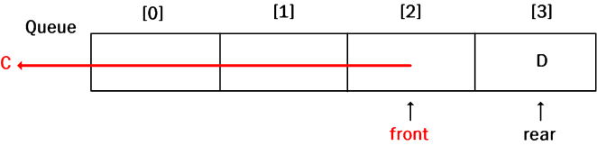
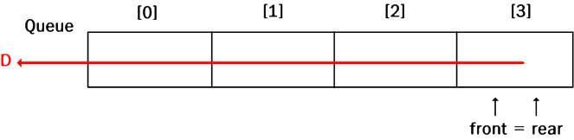
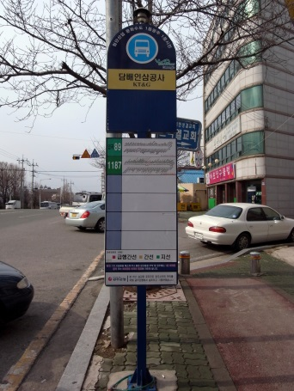

Queue의 구현 –순차 자료구조를 이용한 queue의 구현
선형 queue의 잘못된 포화상태 인식
queue에서 삽입과 삭제를 반복하면서 아래와 같은 상태일 경우, 앞부분에 빈자리가 있지만 ⑧의 경우 rear=n-1 , ⑨의 경우 rear=front=n-1 상태이므로 포화상태로 인식하고 더 이상의 삽입을 수행하지 않는다.

Slide 22
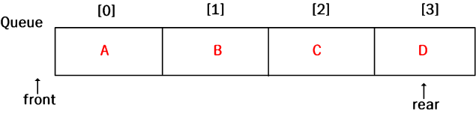
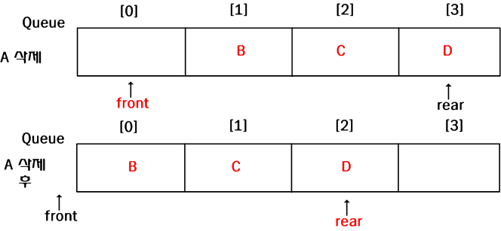
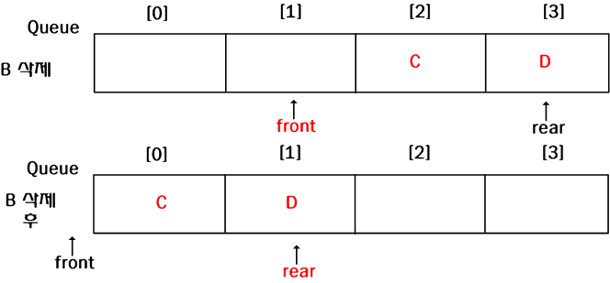
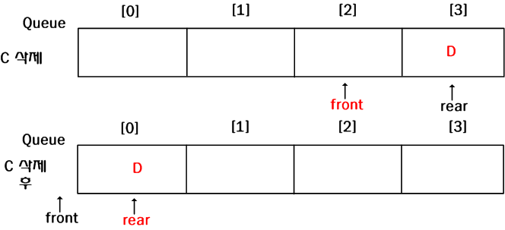
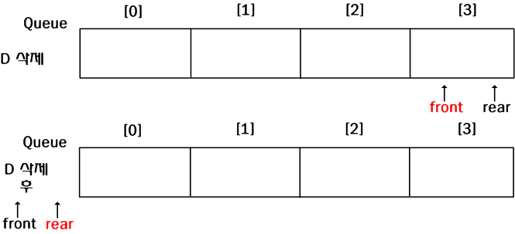
Queue의 구현 –순차 자료구조를 이용한 queue의 구현
선형 queue의 잘못된 포화상태 인식의 해결 방법-1
저장된 원소들을 배열의 앞부분으로 이동시키기
순차자료에서의 이동 작업은 연산이 복잡하여 효율성이 떨어짐
큐 자료구조의 작동 원리(에니메이션)

Slide 23
queue의 구현 –순차 자료구조를 이용한 원형queue의 구현
원형 queue
선형 queue의 잘못된 포화상태 인식의 해결 방법-2
1차원 배열을 사용하면서 논리적으로 배열의 처음과 끝이 연결되어 있다고 가정하고 사용
원형 queue의 논리적 구조
Queue
[0]
[1]
[2]
[3]
[n-2]
[n-1]
F
…………
D
E
rear=0
front =3
rear=n-1

Slide 24
queue의 구현 –순차 자료구조를 이용한 원형queue의 구현
원형큐에서의 삽입/삭제 연산 과정
.
.
.
[3]
.
.
rear=3
C
.
.
front =3
.
.
[2]
B
.
rear=2
front =2
A
D
[1]
[n-2]
rear=1
F
E
rear=n-2
front =1
[0]
[n-1]
rear=0
rear=n-1
front =0

Slide 25
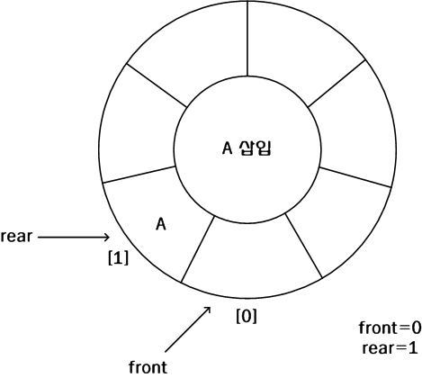
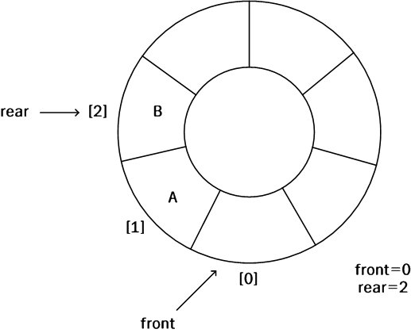
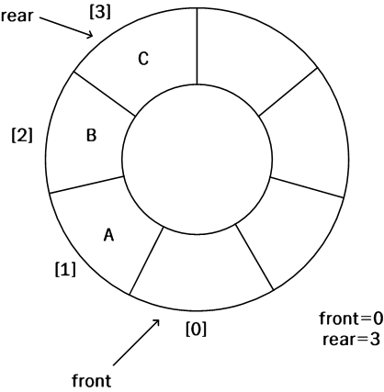
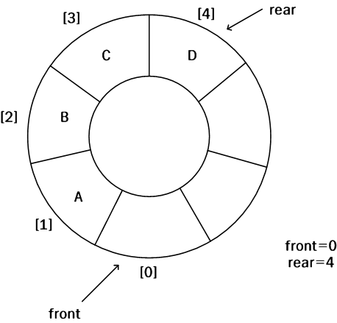
queue의 구현 –순차 자료구조를 이용한 원형queue의 구현

Slide 26
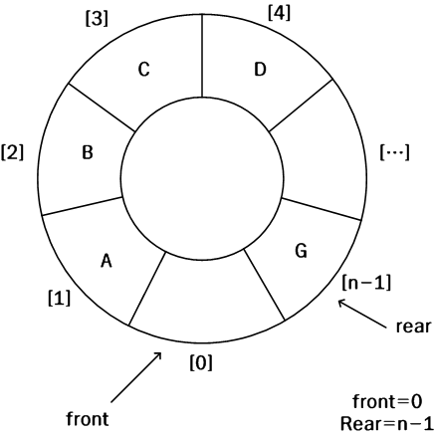
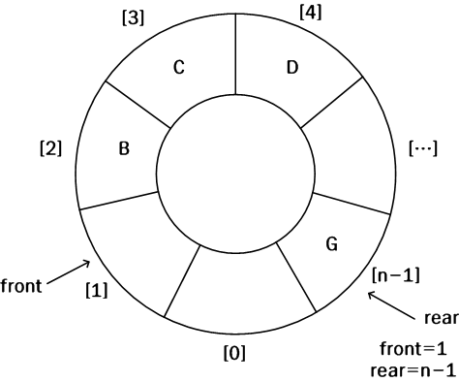
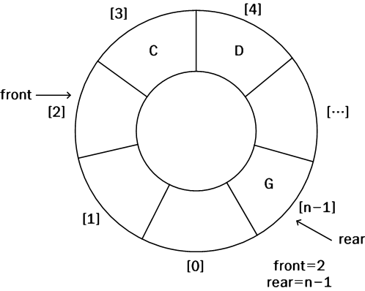
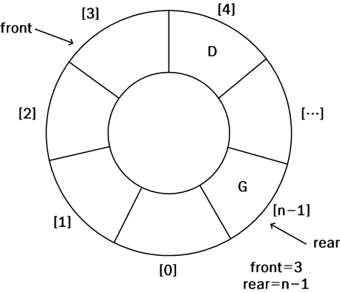
queue의 구현 –순차 자료구조를 이용한 원형queue의 구현

Slide 27
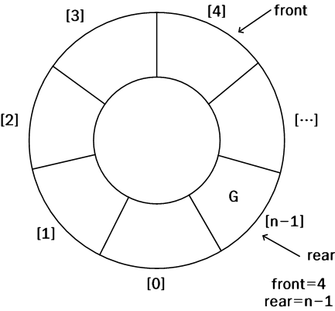
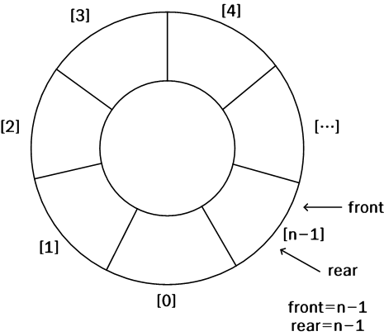
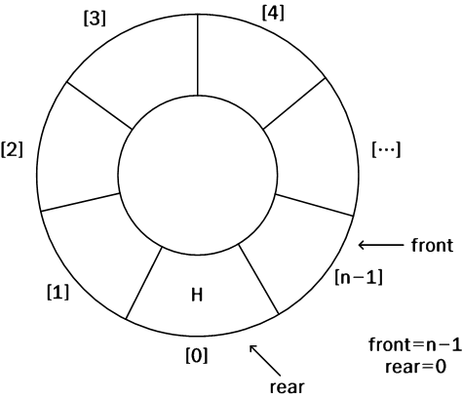
queue의 구현 –순차 자료구조를 이용한 원형queue의 구현

Slide 28
queue의 구현 –순차 자료구조를 이용한 원형queue의 구현
원형 queue의 구조
초기 공백 상태 : front = rear = 0
front와 rear의 위치가 배열의 마지막 인덱스 n-1에서 논리적인 다음자리인 인덱스 0번으로 이동하기 위해서 나머지연산자 mod를 사용
3 ÷ 4 = 0 …3 (몫=0, 나머지=3)
3 mod 4 = 3
공백 상태와 포화 상태 구분을 쉽게 하기 위해서 front가 있는 자리는 사용하지 않고 항상 빈자리로 둔다.
front ← (front+1) mod n;
rear ← (rear+1) mod n;

Slide 29
queue의 구현 –순차 자료구조를 이용한 원형queue의 구현
[algorithm 5.8] 공백 원형 queue 생성 algorithm
크기가 n인 1차원 배열 생성
front와 rear를 0 으로 초기화
createQueue()
cQueue[n];
front ← 0;
rear ← 0;
end createQueue()

Slide 30
queue의 구현 –순차 자료구조를 이용한 원형queue의 구현
[algorithm 5.9] 원형 queue의 공백상태 검사 algorithm
공백 상태 : front = rear
포화 상태 : 삽입할 rear의 다음 위치 = front의 현재 위치
(rear+1) mod n = front
[algorithm 5.10] 원형 queue의 포화상태 검사 algorithm
isEmpty(cQueue)
if(front=rear) then return true;
else return false;
end isEmpty()
isFull(cQueue)
if(((rear+1) mod n)=front) then return true;
else return false;
end isFull()

Slide 31
queue의 구현 –순차 자료구조를 이용한 원형queue의 구현
[algorithm 5.11] 원형 queue에서의 원소 삽입 algorithm
① rear의 값을 조정하여 삽입할 자리를 준비 : rear ← (rear+1) mod n;
② 준비한 자리 cQueue[rear]에 원소 item을 삽입
enQueue(cQueue, item)
if(isFull(cQueue)) then Queue_Full();
else {
rear ← (rear+1) mod n;
cQueue [rear] ← item;
}
end enQueue()

Slide 32
queue의 구현 –순차 자료구조를 이용한 원형queue의 구현
[algorithm 5.12], [algorithm 5.13] 원형 queue에서의 원소 삭제 algorithm
① front의 값을 조정하여 삭제할 자리를 준비
② 준비한 자리에 있는 원소 cQueue[front]를 삭제하여 반환
deQueue(cQueue)
if(isEmpty(cQueue)) then Queue_Empty();
else {
front ← (front+1) mod n;
return cQueue[front];
}
end deQueue()
delete(cQueue)
if(isEmpty(Queue)) then Queue_Empty();
front ← (front+1) mod n;
end delete()

Slide 33
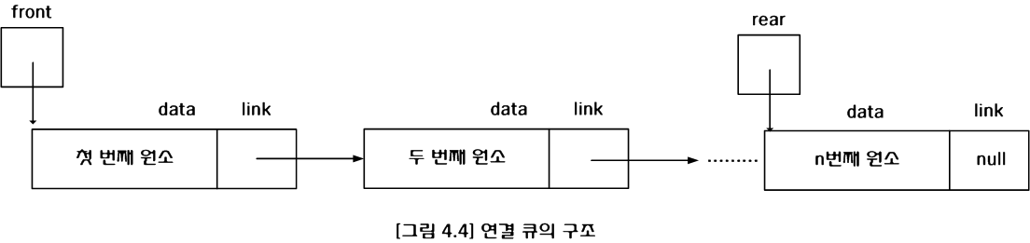
queue의 구현 –연결 자료구조를 이용한 queue의 구현
연결 queue
단순 연결 리스트를 이용한 queue
queue의 원소 : 단순 연결 리스트의 노드
queue의 원소의 순서 : 노드의 링크 포인터로 연결
변수 front : 첫 번째 노드를 가리키는 포인터 변수
변수 rear : 마지막 노드를 가리키는 포인터 변수
상태 표현
초기 상태와 공백 상태 : front = rear = null
연결 queue의 구조

Slide 34
queue의 구현 –연결 자료구조를 이용한 queue의 구현
[algorithm 5.14] 공백 연결 queue 생성 algorithm
초기화 : front = rear = null
[algorithm 5.15] 연결 queue에서 공백 queue 검사 algorithm
공백 상태 : front = rear = null
createLinkedQueue()
front ← null;
rear ← null;
end createLinkedQueue()
isEmpty(LQueue)
if(front=null) then return true;
else return false;
end isEmpty()

Slide 35
queue의 구현 –연결 자료구조를 이용한 queue의 구현
연결 queue에서의 원소 삽입 algorithm
Newnode 생성
newnode
data
link
newnode ← getNode();
newnode.data ← item;
newnode.link ← null;
front 가 null인 경우
newnode
data
link
if (front=null) then {
rear ← newnode;
front ← newnode;
}
null
null
newnode
data
link
front
rear
null
null
front
rear

Slide 36
queue의 구현 –연결 자료구조를 이용한 queue의 구현
연결 queue에서의 원소 삽입 algorithm
front 가 null이 아닌 경우
data
link
newnode
data
link
front
rear
rear
else {
rear.link ← newnode;
rear ← newnode;
}

Slide 37
queue의 구현 –연결 자료구조를 이용한 queue의 구현
[algorithm 5.16] 연결 queue에서의 원소 삽입 algorithm
enQueue(LQueue, item)
newnode ← getNode();
newnode.data ← item;
newnode.link ← null;
if (front=null) then {
rear ← newnode;
front ← newnode;
}
else {
rear.link ← newnode;
rear ← newnode;
}
end enQueue()

Slide 38


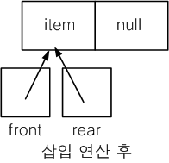
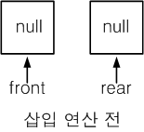
queue의 구현 –연결 자료구조를 이용한 queue의 구현
① 삽입할 새 노드를 생성하여 데이터 필드에 item을 저장한다. 삽입할 새 노드는 연결 queue의 마지막 노드가 되어야 하므로 링크 필드에 null을 저장한다.
② 새 노드를 삽입하기 전에 연결 queue가 공백인지 아닌지를 검사한다. 연결 queue가 공백인 경우에는 삽입할 새 노드가 queue의 첫 번째 노드이자 마지막 노드이므로 포인터 front와 rear가 모두 새 노드를 가리키도록 설정한다.

Slide 39
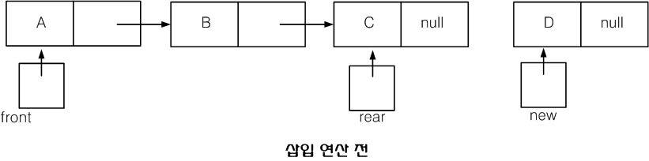
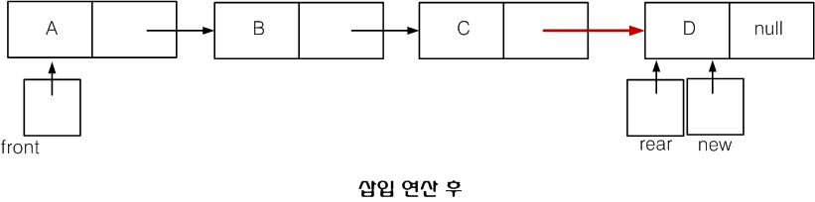
queue의 구현 –연결 자료구조를 이용한 queue의 구현
③ queue가 공백이 아닌 경우, 즉 노드가 있는 경우에는 현재 queue의 마지막 노드의 뒤에 새 노드를 삽입하고 마지막 노드를 가리키는 rear가 삽입한 새 노드를 가리키도록 설정한다.

Slide 40
queue의 구현 –연결 자료구조를 이용한 queue의 구현
[algorithm 5.17], [알고리즘 5.18] 연결 queue에서의 삭제 algorithm
deQueue(LQueue)
if(isEmpty(LQueue)) then Queue_Empty();
else {
old ← front;
item ← front.data;
front ← front.link;
if (isEmpty(LQueue)) then rear ← null;
returnNode(old);
return item;
}
end deQueue()
delete(LQueue)
if(isEmpty(LQueue)) then Queue_Empty();
else {
old ← front;
front ← front.link;
if(isEmpty(LQueue)) then rear ← null;
returnNode(old);
}
end delete()

Slide 41
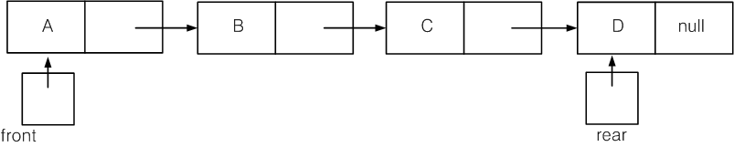
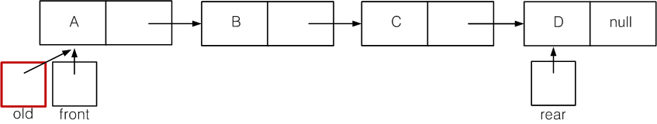
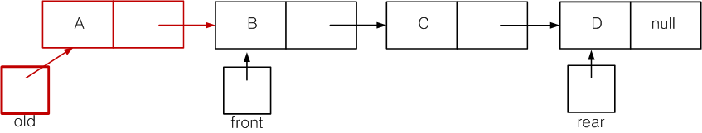
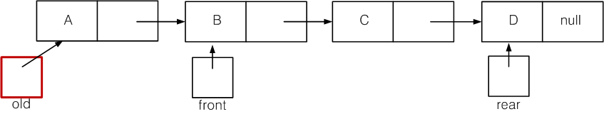
queue의 구현 –연결 자료구조를 이용한 queue의 구현
① 삭제연산에서 삭제할 노드는 queue의 첫 번째 노드로서 포인터 front가 가리키고 있는 노드이다. front가 가리키는 노드를 포인터 old가 가리키게 하여 삭제할 노드를 지정한다.
② 삭제연산 후에는 현재 front 노드의 다음 노드가 front 노드(첫번째 노드)가 되어야하므로, 포인터 front를 재설정한다.

Slide 42
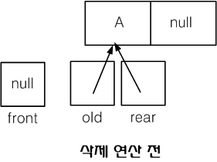
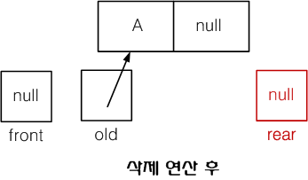
queue의 구현 –연결 자료구조를 이용한 queue의 구현
③ 현재 queue에 노드가 하나뿐이어서 삭제연산 후에 공백 queue가 되는 경우 :
☞ queue의 마지막 노드가 없어지므로 포인터 rear를 null로 설정한다.
④ 포인터 old가 가리키고 있는 노드를 삭제하고, 메모리 공간을 시스템에 반환(returnNode())한다

Slide 43
queue의 구현 –연결 자료구조를 이용한 queue의 구현
[algorithm 5.19] 연결 queue에서의 원소 검색 algorithm
연결 queue의 첫 번째 노드, 즉 front 노드의 데이터 필드 값을 반환
peek(LQueue)
if(isEmpty(LQueue)) then Queue_Empty()
else return (front.data);
end peek()

Slide 44
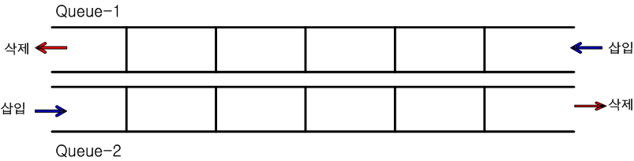
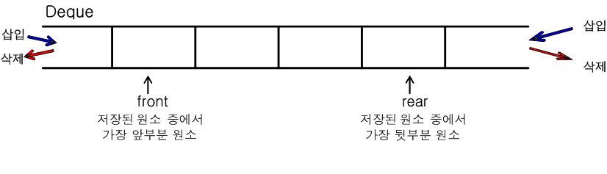
덱
덱(Deque, double-ended queue)
queue 2개를 반대로 붙여서 만든 자료구조

Slide 45
Queue의 응용
운영체제의 작업 queue
프린터 버퍼 queue
CPU에서 프린터로 보낸 데이터 순서대로(선입선출) 프린터에서 출력하기 위해서 선입선출 구조의 queue 사용
스케줄링 queue
CPU 사용을 요청한 프로세서들의 순서를 스케줄링하기 위해서 queue를 사용
시뮬레이션 queueing 시스템
시뮬레이션을 위한 수학적 모델링에서 대기행렬과 대기시간 등을 모델링하기 위해서 queue잉 이론(Queue theory) 사용

